Slide 1
Candlebright:
Ominous Whip
José Henrique e Raian Moretti

Slide 2
Tabela de Requisitos - 100%
Nº | Requisito | Situação | Implementação
1 | Apresentar menu de opções aos usuários do Jogo. | Requisito previsto inicialmente e realizado. | Requisito cumprido via classe Menu e seu respectivo objeto.
2 | Permitir um ou dois jogadores aos usuários do Jogo, sendo que no último caso seria para que os dois joguem de maneira concomitante. | Requisito previsto inicialmente e realizado. | Requisito cumprido via classe Player, cujos objetos são agregados em Game, podendo ser um ou dois efetivamente.
3 | Disponibilizar ao menos duas fases que podem ser jogadas sequencialmente ou selecionadas. | Requisito previsto inicialmente e realizado. | Requisito cumprido através das classes City e Cemitery, cujos objetos são agregados em Game, podendo ser um ou dois efetivamente.
4 | Ter três tipos distintos de inimigos (o que pode incluir ‘Chefão’). | Requisito previsto inicialmente e realizado. | Requisito cumprido através das classes Clothed_Zombie, Ghost, Hell_Demon, Sylathus e Zombie, com seus respectivos objetos sendo instanciados em Game e em cada fase.

Slide 3
Tabela de Requisitos - 100%
Nº | Requisito | Situação | Implementação
5 | Ter a cada fase ao menos dois tipos de inimigos com número aleatório de instâncias, podendo ser várias instâncias e sendo pelo menos 5 instâncias por tipo. | Requisito previsto inicialmente e realizado. | Requisito cumprido através das construtoras de City e Cemitery, que instanciam os inimigos apenas uma vez. As instâncias aleatórias foram feitas através da função update dentro da classe Game.
6 | Ter inimigo Chefão na última fase. | Requisito previsto inicialmente e realizado. | Requisito cumprido via classe Sylathus, instanciada em Cemitery (segunda fase).
7 | Ter três tipos de obstáculos. | Requisito previsto inicialmente e realizado. | Requisito cumprido através das classes Black_Hole, Fire e Wall.
8 | Ter em cada fase ao menos dois tipos de obstáculos com número aleatório de instâncias (i.e., objetos) sendo pelo menos 5 instâncias por tipo. | Requisito previsto inicialmente e realizado. | Requisito cumprido através das classes Fire, Wall, Platform e Black_Hole, as quais são instanciadas em City e Cemitery, também sendo instanciadas de forma aleatória na função update em Game.

Slide 4
Tabela de Requisitos - 100%
Nº | Requisito | Situação | Implementação
9 | Ter representação gráfica de cada instância. | Requisito previsto inicialmente e realizado. | Requisito cumprido via classe abstrata Entity, que possui um método virtual puro chamado draw, responsável por desenhar a entidade na tela.
10 | Ter em cada fase um cenário de jogo com os obstáculos. | Requisito previsto inicialmente e realizado. | Requisito cumprido através da criação de obstáculos dentro da construtora das classes City e Cemitery.
11 | Gerenciar colisões entre jogador e inimigos. | Requisito previsto inicialmente e realizado. | Requisito cumprido através das classes CollisionManager e Phase.
12 | Gerenciar colisões entre jogador e obstáculos. | Requisito previsto inicialmente e realizado. | Requisito cumprido através das classes CollisionManager e Phase.
13 | Permitir cadastrar/salvar dados do usuário, manter pontuação durante jogo, salvar pontuação e gerar lista de pontuação (ranking). | Requisito previsto inicialmente e realizado parcialmente. | Tal requisito foi cumprido parcialmente, visto que não há representação gráfica do mesmo, tampouco cadastramento de dados do usuário e ordenação.

Slide 5
Tabela de Requisitos - 100%
Nº | Requisito | Situação | Implementação
14 | Permitir pausar o jogo. | Requisito previsto inicialmente e realizado. | Requisito cumprido via função update dentro da classe Game.
15 | Permitir salvar jogada. | Requisito previsto inicialmente e realizado. | Requisito cumprido através da função saveGame dentro da classe Game.

Slide 6
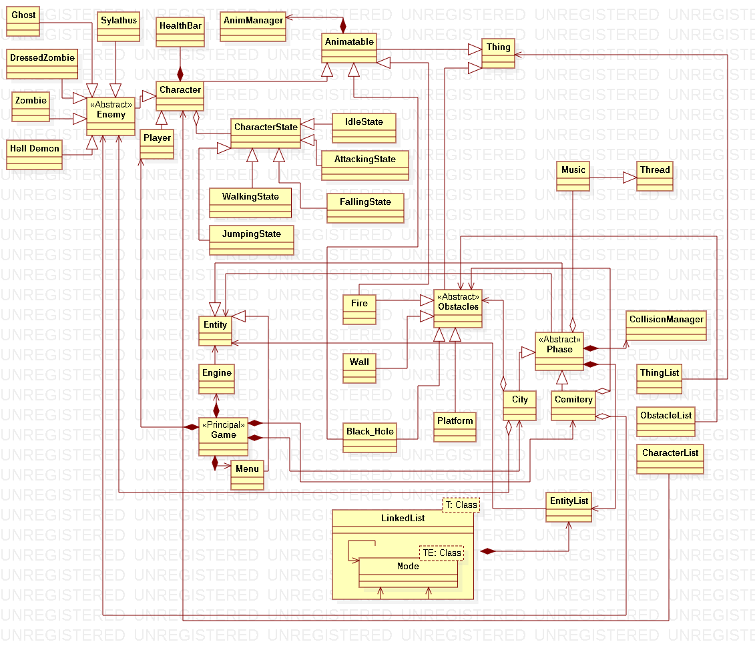
Diagrama de Classes

Slide 7
Tabela de Conceitos
Nº | Conceito | Uso | Onde/O quê
1 | Elementares
 | - Classes, objetos. & - Atributos (privados), variáveis e constantes. & - Métodos (com e sem retorno). | Sim | Todos .h e .cpp
 | - Métodos (com retorno const e parâmetro const). & - Construtores (sem/com parâmetros) e destrutores. | Sim | Todos .h e .cpp
 | - Classe Principal. | Sim | Todos .h e .cpp
 | - Divisão em .h e .cpp. | Sim | No desenvolvimento como um todo.

Slide 8
Tabela de Conceitos
Nº | Conceito | Uso | Onde/O quê
2 | Relações de:
 | - Associação direcional. & - Associação bidirecional. | Sim | Engine com Entity. Character com CharacterState.
 | - Agregação via associação. & - Agregação propriamente dita. | Sim | Fire associado com City. AnimManager agregado em Animatable.
 | - Herança elementar. & - Herança em diversos níveis. | Sim | Thing herda de Entity. Obstacle herda de Thing.
 | - Herança múltipla. | Sim | Classe Fire e Black_Hole.

Slide 9
Tabela de Conceitos
Nº | Conceito | Uso | Onde/O quê
3 | Ponteiros, generalizações e exceções
 | - Operador this. | Sim | Classe LinkedList.
 | - Alocação de memória (new & delete). | Sim | Classe LinkedList.
 | - Gabaritos/Templates criada/adaptados pelos autores (e.g. Listas Encadeadas via Templates). | Sim | Classe LinkedList.
 | - Uso de Tratamento de Exceções (try catch). | Sim | Classe AnimManager.

Slide 10
Tabela de Conceitos
Nº | Conceito | Uso | Onde/O quê
4 | Sobrecarga de:
 | - Construtoras e Métodos. | Sim | Classe Platform e Menu.
 | - Operadores (2 tipos de operadores pelo menos). | Sim | Classe EntityList.
 | Persistência de Objetos (via arquivo de texto ou binário)
 | - Persistência de Objetos. | Sim | Funções de save e load dentro da classe Game.
 | - Persistência de Relacionamento de Objetos. | Não

Slide 11
Tabela de Conceitos
Nº | Conceito | Uso | Onde/O quê
5 | Virtualidade:
 | - Métodos Virtuais. | Sim | Classe Character.
 | - Polimorfismo. | Sim | Classe Entity.
 | - Métodos Virtuais Puros / Classes Abstratas. | Sim | Classe Entity.
 | - Coesão e Desacoplamento. | Sim | No desenvolvimento como um todo.

Slide 12
Tabela de Conceitos
Nº | Conceito | Uso | Onde/O quê
6 | Organizadores e Estáticos:
 | - Espaço de Nomes (Namespace) criada pelos autores. | Sim | Namespaces correspondentes aos pacotes presentes no diagrama de classes.
 | - Classes aninhadas (Nested) criada pelos autores. | Sim | Classe LinkedList contém a classe Node.
 | - Atributos estáticos e métodos estáticos. | Sim | Classe Player.
 | - Uso extensivo de constante (const) parâmetro, retorno, método... | Sim | No desenvolvimento como um todo.

Slide 13
Tabela de Conceitos
Nº | Conceito | Uso | Onde/O quê
7 | Standard Template Library (STL) e String OO
 | - A classe Pré-definida String ou equivalente. & - Vector e/ou List da STL (p/ objetos ou ponteiros de objetos de classes definidos pelos autores) | Sim | Classe AnimManager. Classe ThingsList.
 | - Pilha, Fila, Bifila, Fila de Prioridade, Conjunto, MultiConjunto, Mapa OU Multi-Mapa. | Sim | Classe AnimManager.
 | Programação concorrente
 | - Threads (Linhas de Execução) no âmbito da Orientação a Objetos, utilizando Posix, C-Run-Time OU Win32API ou afins. | Sim | Classe Thread e Music.
 | - Threads (Linhas de Execução) no âmbito da Orientação a Objetos com uso de Mutex, Semáforos, OU Troca de mensagens. | Não

Slide 14
Tabela de Conceitos
Nº | Conceito | Uso | Onde/O quê
8 | Biblioteca Gráfica / Visual
 | - Funcionalidades Elementares. & - Funcionalidades Avançadas como: • tratamento de colisões • duplo buffer | Sim | Desenhar uma entidade na tela e tratamento de colisão.
 | - Programação orientada a evento em algum ambiente gráfico. OU - RAD – Rapid Application Development (Objetos gráficos como formulários, botões etc). | Sim | Eventos no SFML.
 | Interdisciplinaridades por meio da utilização de Conceitos de Matemática e/ou Física.
 | - Ensino Médio. | Sim | Distância entre pontos.
 | - Ensino Superior. | Sim | Distância entre pontos.

Slide 15
Tabela de Conceitos
Nº | Conceito | Uso | Onde/O quê
9 | Engenharia de Software
 | - Compreensão, melhoria e rastreabilidade de cumprimento de requisitos. & | Sim | No desenvolvimento como um todo.
 | - Diagrama de Classes em UML. | Sim | No desenvolvimento como um todo.
 | - Uso efetivo (quiçá) intensivo de padrões de projeto (particularmente GOF). | Sim | Padrão de projeto State em CharacterState.
 | - Testes a luz da Tabela de Requisitos e do Diagrama de Classes. | Sim | No desenvolvimento como um todo.

Slide 16
Tabela de Conceitos
Nº | Conceito | Uso | Onde/O quê
10 | Execução de Projeto
 | - Controle de versão de modelos e códigos automatizado (via SVN e/ou afins) OU manual (via cópias manuais). & - Uso de alguma forma de cópia de segurança (backup). | Sim | (Qual?) git.
 | - Reuniões com o professor para acompanhamento do andamento do projeto. | Sim | (Quantas e onde?) Total de 4 reuniões, na sala do professor.
 | - Reuniões com monitor da disciplina para acompanhamento do andamento do projeto. | Não
 | - Revisão do trabalho escrito de outra equipe e vice-versa | Sim | (Qual?) Equipe do Bruno e Heitor.

Slide 17
Conceitos Utilizados
37/40 = 92,5%

